Slide 1
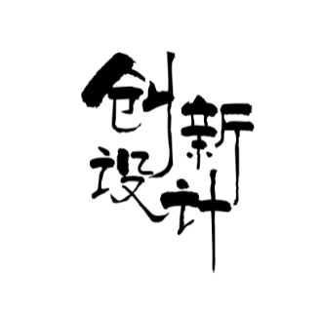
INNOVATIVE
DESIGN
第五章 平面向量、复数
第4节 向量中的最值(范围)问题

Slide 2
平面向量中的范围、最值问题是热点问题,也是难点问题,此类问题综合性强,体现了知识的交汇组合,其基本题型是根据已知条件求某个变量的范围、最值,比如向量的模、数量积、向量夹角、系数的范围等,解决思路是建立目标函数的函数解析式,转化为求函数的最值,同时向量兼顾“数”与“形”的双重身份,所以解决平面向量的范围、最值问题的另外一种思路是数形结合.

Slide 3
目 录
课时对点精练
CONTENTS

Slide 4
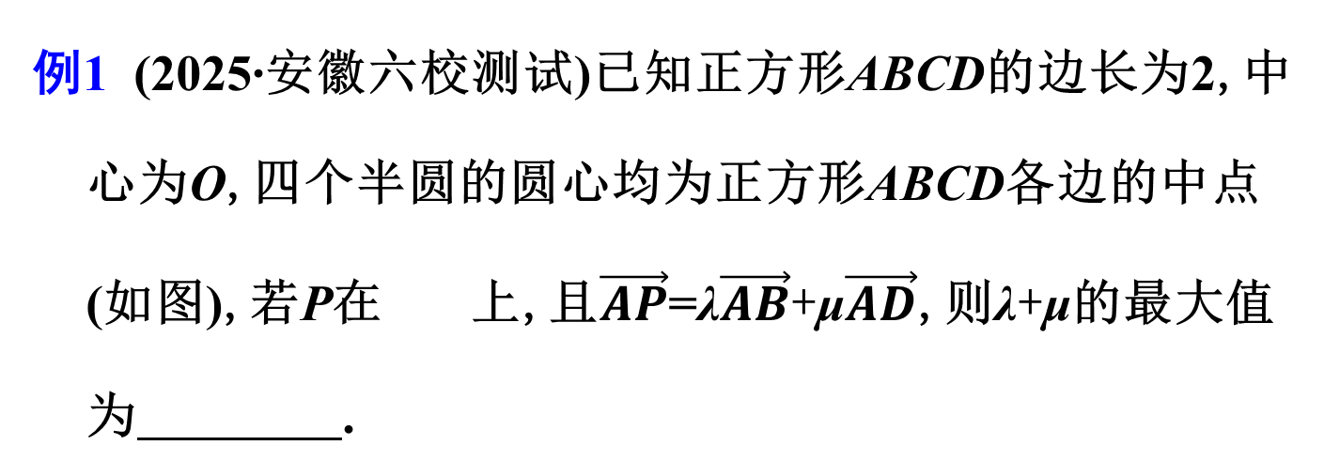
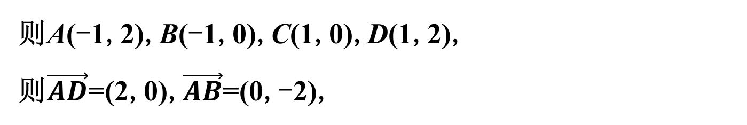

题型一 与系数有关的最值(范围)
例1 (2025·安徽六校测试)已知正方形ABCD的边长为2,中心为O,四个半圆的圆心均为正方形ABCD各边的中点(如图),若P在 上,且$\vec{AP}$=λ$\vec{AB}$+μ$\vec{AD}$,则λ+μ的最大值为 .
$\frac{3+\sqrt{2}}{2}$
解析 如图,以线段BC所在直线为x轴,线段BC的垂直平分线为y轴建立平面直角坐标系,
则A(-1,2),B(-1,0),C(1,0),D(1,2),
则$\vec{AD}$=(2,0),$\vec{AB}$=(0,-2),

Slide 5
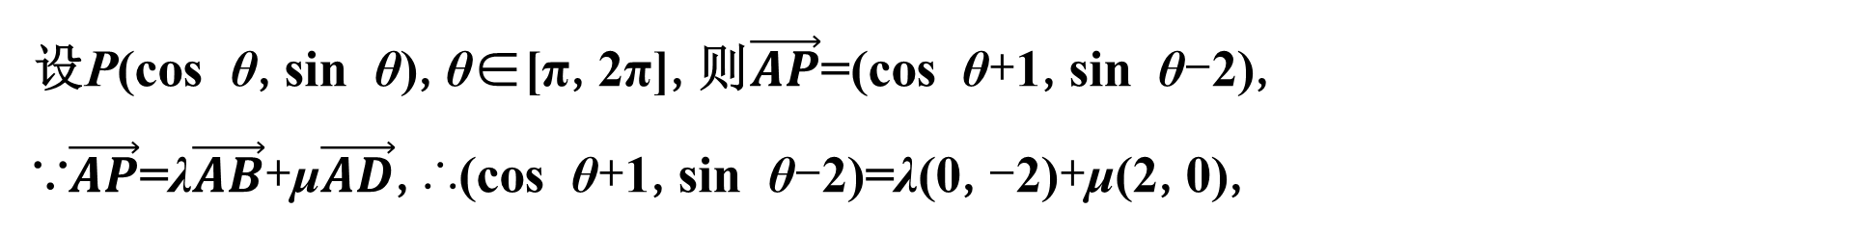

设P(cos θ,sin θ),θ∈[π,2π],则$\vec{AP}$=(cos θ+1,sin θ-2),
∵$\vec{AP}$=λ$\vec{AB}$+μ$\vec{AD}$,∴(cos θ+1,sin θ-2)=λ(0,-2)+μ(2,0),
∴$\left\{\begin{matrix}cos θ+1=2μ, \\ sin θ−2=−2λ,\end{matrix}\right.解得\left\{\begin{matrix}μ=\frac{cos θ+1}{2}, \\ λ=\frac{2−sin θ}{2},\end{matrix} \right.$则λ+μ=$\frac{2−sin θ}{2}$+$\frac{cos θ+1}{2}$
=$\frac{1}{2}$(cos θ-sin θ+3)=$\frac{1}{2}\left[\sqrt{2}cos\left(θ+\frac{π}{4}\right)+3\right]$,
由θ∈[π,2π],得θ+$\frac{π}{4}$∈$\left[\frac{5π}{4},\frac{9π}{4}\right]$,所以当θ+$\frac{π}{4}$=2π时,
cos$\left(θ+\frac{π}{4}\right)$取得最大值1,则λ+μ的最大值为$\frac{3+\sqrt{2}}{2}$.

Slide 6
思维建模
此类问题的一般解题步骤是
第一步:利用向量的运算将问题转化为相应的等式关系;
第二步:运用基本不等式或函数的性质求其最值.

Slide 7
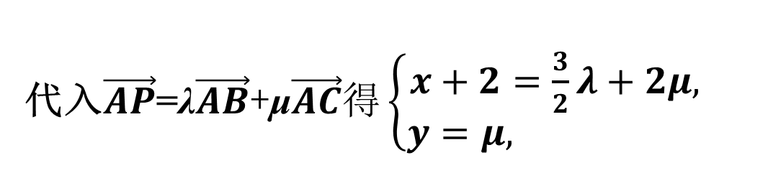

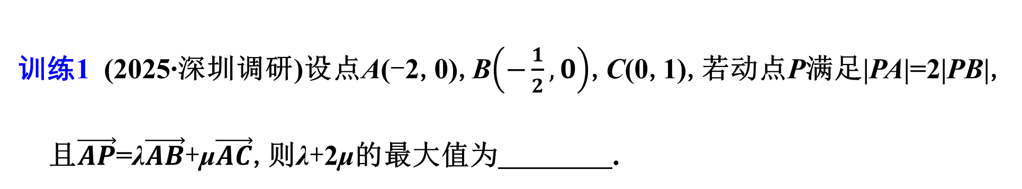

训练1 (2025·深圳调研)设点A(-2,0),B$\left(−\frac{1}{2},0\right)$,C(0,1),若动点P满足|PA|=2|PB|,且$\vec{AP}$=λ$\vec{AB}$+μ$\vec{AC}$,则λ+2μ的最大值为 .
$\frac{2\sqrt{2}+4}{3}$
解析 设P(x,y),则$\vec{PA}$=(-2-x,-y),$\vec{PB}$=$\left(−\frac{1}{2}−x,−y\right)$,
由|$\vec{PA}$|=2|$\vec{PB}$|,
得$\sqrt{{(−2−x)}^{2}+{(−y)}^{2}}$=2$\sqrt{{\left(−\frac{1}{2}−x\right)}^{2}+{(−y)}^{2}}$,
整理,得x²+y²=1,
将$\vec{AP}$=(x+2,y),$\vec{AB}$=$\left(\frac{3}{2},0\right)$,$\vec{AC}$=(2,1)
代入$\vec{AP}$=λ$\vec{AB}$+μ$\vec{AC}得\left\{\begin{matrix}x+2=\frac{3}{2}λ+2μ, \\ y=μ, \end{matrix} \right.$

Slide 8

则x+y+2=$\frac{3}{2}$λ+3μ=$\frac{3}{2}$(λ+2μ),所以λ+2μ=$\frac{2}{3}$(x+y+2),
由1=x²+y²≥2xy,得xy≤$\frac{1}{2}$,
当且仅当x=y时等号成立,所以(x+y)²=x²+2xy+y²≤1+1=2,
得x+y≤$\sqrt{2}$,当且仅当x=y时等号成立,
所以λ+2μ=$\frac{2}{3}$(x+y+2)≤$\frac{2}{3}$×($\sqrt{2}$+2)=$\frac{2\sqrt{2}+4}{3}$,
即λ+2μ的最大值为$\frac{2\sqrt{2}+4}{3}$.

Slide 9
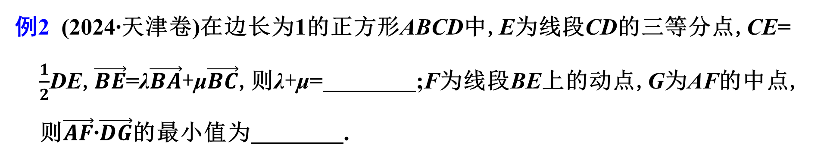

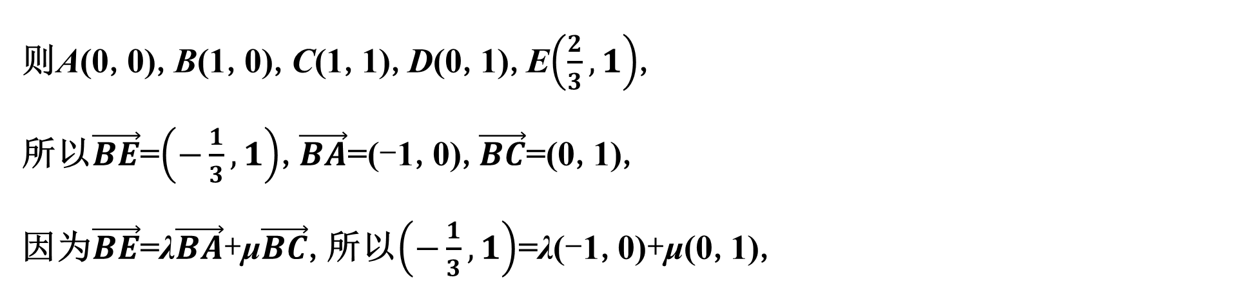
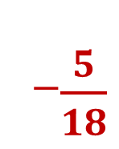
题型二 与数量积有关的最值(范围)
例2 (2024·天津卷)在边长为1的正方形ABCD中,E为线段CD的三等分点,CE=
$\frac{1}{2}$DE,$\vec{BE}$=λ$\vec{BA}$+μ$\vec{BC}$,则λ+μ= ;F为线段BE上的动点,G为AF的中点,则$\vec{AF}$·$\vec{DG}$的最小值为 .
$\frac{4}{3}$
-$\frac{5}{18}$
解析 以点A为坐标原点建立如图所示的平面直角坐标系,
则A(0,0),B(1,0),C(1,1),D(0,1),E$\left(\frac{2}{3},1\right)$,
所以$\vec{BE}$=$\left(−\frac{1}{3},1\right)$,$\vec{BA}$=(-1,0),$\vec{BC}$=(0,1),
因为$\vec{BE}$=λ$\vec{BA}$+μ$\vec{BC}$,所以$\left(−\frac{1}{3},1\right)$=λ(-1,0)+μ(0,1),

Slide 10

所以λ=$\frac{1}{3}$,μ=1,所以λ+μ=$\frac{4}{3}$.
由B(1,0),E$\left(\frac{2}{3},1\right)$可得直线BE的方程为y=-3(x-1),
设F(a,3-3a)$\left(\frac{2}{3}\text{≤}a\text{≤}1\right)$,则G$\left(\frac{a}{2},\frac{3−3a}{2}\right)$,
所以$\vec{AF}$=(a,3-3a),$\vec{DG}$=$\left(\frac{a}{2},\frac{1−3a}{2}\right)$,
所以$\vec{AF}$·$\vec{DG}$=a·$\frac{a}{2}$+(3-3a)·$\frac{1−3a}{2}$=5a²-6a+$\frac{3}{2}$=5${\left(a−\frac{3}{5}\right)}^{2}$-$\frac{3}{10}$,
所以当a=$\frac{2}{3}$时,$\vec{AF}$·$\vec{DG}$取得最小值,为-$\frac{5}{18}$.

Slide 11
思维建模
数量积最值(范围)的解法:
(1)坐标法,通过建立直角坐标系,运用向量的坐标运算转化为代数问题处理.
(2)向量法,运用向量数量积的定义、不等式、极化恒等式等有关向量知识解决.

Slide 12
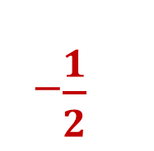
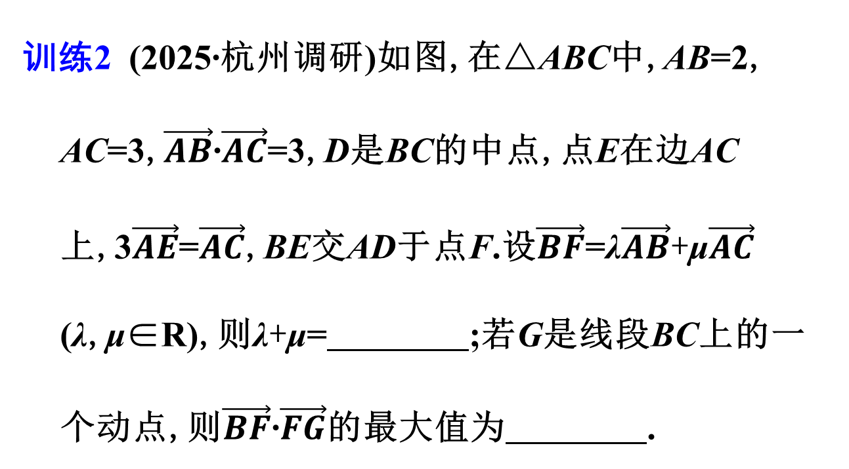

训练2 (2025·杭州调研)如图,在△ABC中,AB=2,
AC=3,$\vec{AB}$·$\vec{AC}$=3,D是BC的中点,点E在边AC上,3$\vec{AE}$=$\vec{AC}$,BE交AD于点F.设$\vec{BF}$=λ$\vec{AB}$+μ$\vec{AC}$
(λ,μ∈R),则λ+μ= ;若G是线段BC上的一个动点,则$\vec{BF}$·$\vec{FG}$的最大值为 .
-$\frac{1}{2}$
$\frac{9}{16}$

Slide 13

解析 取EC的中点M,连接DM.
因为$\vec{AC}$=3$\vec{AE}$,所以AE=EM=MC,
又因为BD=CD,
则DM为△BCE的中位线,所以DM∥BE.
因为AE=EM,所以EF为△ADM的中位线,
所以DF=$\frac{1}{2}$AD,
所以$\vec{BF}$=$\vec{BD}$+$\vec{DF}$=$\frac{1}{2}\vec{BC}$-$\frac{1}{2}\vec{AD}$=$\frac{1}{2}$($\vec{AC}$-$\vec{AB}$)-$\frac{1}{4}$($\vec{AB}$+$\vec{AC}$)=-$\frac{3}{4}\vec{AB}$+$\frac{1}{4}\vec{AC}$.
因为$\vec{BF}$=λ$\vec{AB}$+μ$\vec{AC}$(λ,μ∈R),

Slide 14

所以λ=-$\frac{3}{4}$,μ=$\frac{1}{4}$,所以λ+μ=-$\frac{1}{2}$.
因为G是线段BC上的一个动点,
所以设$\vec{BG}$=t$\vec{BC}$(0≤t≤1),
所以$\vec{FG}$=$\vec{BG}$-$\vec{BF}$=t$\vec{BC}$-$\vec{BF}$=t($\vec{AC}$-$\vec{AB}$)-$\left(−\frac{3}{4}\vec{AB}+\frac{1}{4}\vec{AC}\right)$
=$\left(\frac{3}{4}−t\right)\vec{AB}$+$\left(t−\frac{1}{4}\right)\vec{AC}$,
所以$\vec{BF}$·$\vec{FG}$=$\left(−\frac{3}{4}\vec{AB}+\frac{1}{4}\vec{AC}\right)$·[$\left(\frac{3}{4}−t\right)\vec{AB}$+$\left(t−\frac{1}{4}\right)\vec{AC}$]
=$\left(\frac{3}{4}t−\frac{9}{16}\right){\vec{AB}}^{2}$+$\left(\frac{3}{8}−t\right)\vec{AB}$·$\vec{AC}$+$\left(\frac{t}{4}−\frac{1}{16}\right)$·${\vec{AC}}^{2}$=3t-$\frac{9}{4}$+$\frac{9}{8}$-3t+$\frac{9}{4}$t-$\frac{9}{16}$=$\frac{9}{4}$t-$\frac{27}{16}$,
当t=1时,$\vec{BF}$·$\vec{FG}$有最大值,且最大值为$\frac{9}{16}$.

Slide 15

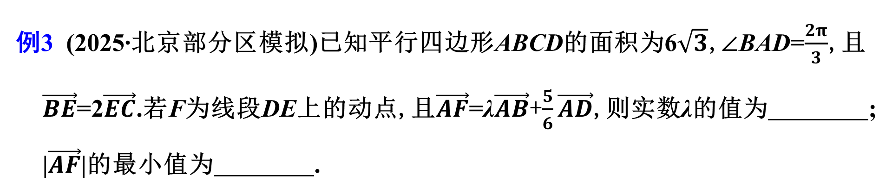
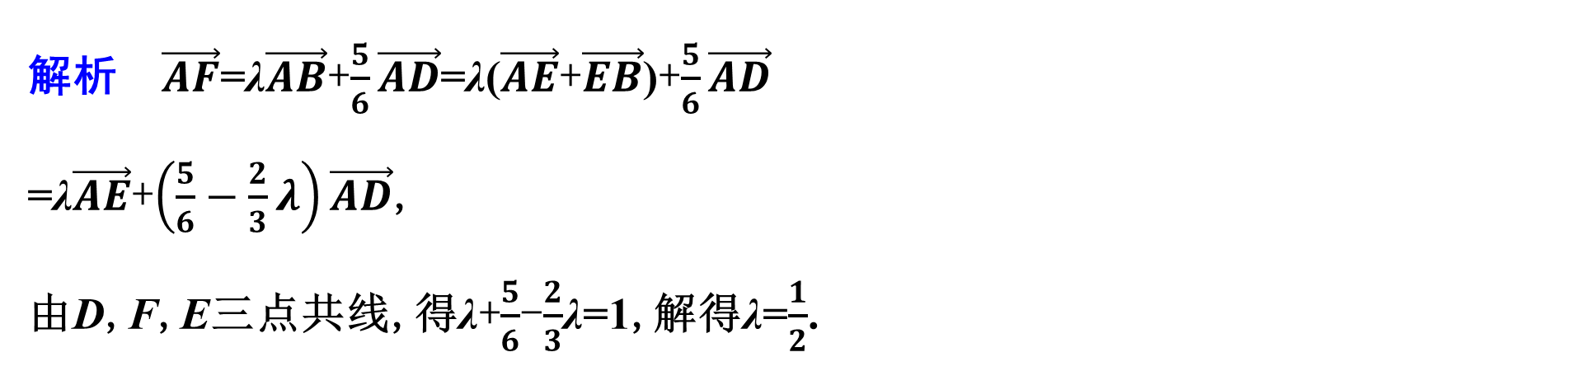

题型三 与模有关的最值(范围)
例3 (2025·北京部分区模拟)已知平行四边形ABCD的面积为6$\sqrt{3}$,∠BAD=$\frac{2π}{3}$,且$\vec{BE}$=2$\vec{EC}$.若F为线段DE上的动点,且$\vec{AF}$=λ$\vec{AB}$+$\frac{5}{6}\vec{AD}$,则实数λ的值为 ;
|$\vec{AF}$|的最小值为 .
$\frac{1}{2}$
$\sqrt{5}$
解析 $\vec{AF}$=λ$\vec{AB}$+$\frac{5}{6}\vec{AD}$=λ($\vec{AE}$+$\vec{EB}$)+$\frac{5}{6}\vec{AD}$
=λ$\vec{AE}$+$\left(\frac{5}{6}−\frac{2}{3}λ\right)\vec{AD}$,
由D,F,E三点共线,得λ+$\frac{5}{6}$-$\frac{2}{3}$λ=1,解得λ=$\frac{1}{2}$.

Slide 16

过点A作AG⊥BC于点G,以G为坐标原点,建立如图所示的平面直角坐标系,
设B(-a,0),a>0,则A(0,$\sqrt{3}$a),已知▱ABCD的面积为6$\sqrt{3}$,
则|BC|=$\frac{6}{a}$,故C$\left(\frac{6}{a}−a,0\right)$,D$\left(\frac{6}{a},\sqrt{3}a\right)$,
则$\vec{AB}$=(-a,-$\sqrt{3}$a),$\vec{AD}$=$\left(\frac{6}{a},0\right)$,
所以$\vec{AF}$=$\frac{5}{6}\vec{AD}$+$\frac{1}{2}\vec{AB}$=$\left(\frac{5}{a}−\frac{a}{2},−\frac{\sqrt{3}}{2}a\right)$,
则|$\vec{AF}$|²=${\left(\frac{5}{a}−\frac{a}{2}\right)}^{2}$+$\frac{3}{4}$a²=$\frac{25}{a^{2}}$+a²-5≥2$\sqrt{\frac{25}{a^{2}}·a^{2}}$-5=5,
当且仅当$\frac{25}{a^{2}}$=a²,即a=$\sqrt{5}$时取“=”,所以|$\vec{AF}$|的最小值为$\sqrt{5}$.

Slide 17
思维建模
求向量模的最值(范围)的方法,通常有:
(1)代数法,把所求的模表示成某个变量的函数,或通过建立平面直角坐标系,借助向量的坐标表示;需要构造不等式,利用基本不等式,三角函数,再用求最值的方法求解;
(2)几何法(数形结合法),弄清所求的模表示的几何意义,注意题目中所给的垂直、平行 ,以及其他数量关系,合理的转化,使得过程更加简单;结合动点表示的图形求解.

Slide 18

训练3 (2025·中山调研)已知向量a,b,c满足|a|=1,|b|=$\sqrt{3}$,a·b=-$\frac{3}{2}$,<a-c,
b-c>=30°,则|c|的最大值为( )
A.2$\sqrt{7}$ B.$\sqrt{7}$ C.2 D.$\sqrt{2}$
解析 设$\vec{OA}$=a,$\vec{OB}$=b,$\vec{OC}$=c,则a-c=$\vec{CA}$,b-c=$\vec{CB}$,
由题意cos<a,b>=$\frac{a·b}{|a||b|}$=-$\frac{\sqrt{3}}{2}$,
而0°≤<a,b>≤180°,则<a,b>=150°.
又因为<a-c,b-c>=30°,所以O,A,B,C四点共圆,
如图所示.
A

Slide 19

要使|c|取得最大值,
则OC必过圆心G,
此时在△OAB中,
AB²=OA²+OB²-2OA·OBcos∠AOB
=1+3-2$\sqrt{3}$cos 150°=7,
即AB=$\sqrt{7}$,由正弦定理可得
OC=2R=$\frac{AB}{sin∠AOB}$=2$\sqrt{7}$.

Slide 20
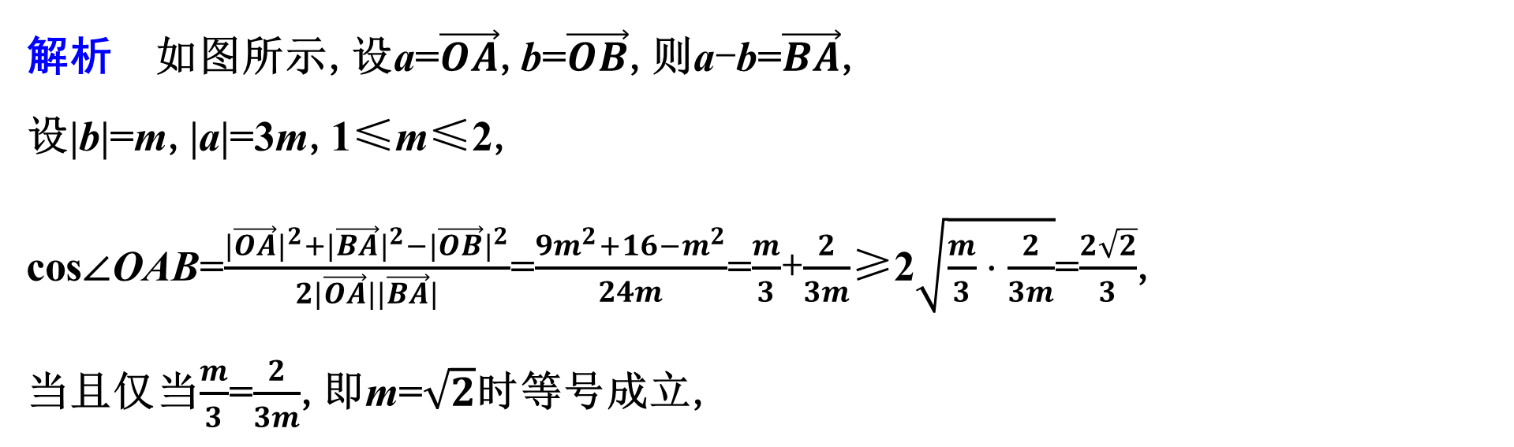
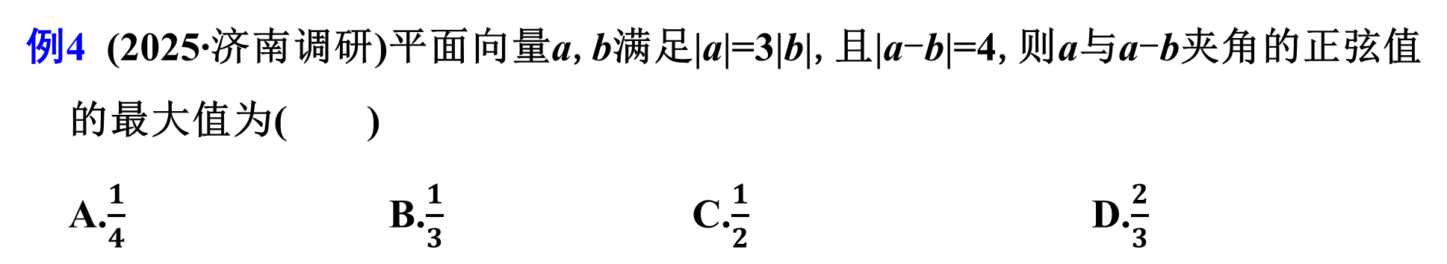
题型四 与夹角有关的最值(范围)
例4 (2025·济南调研)平面向量a,b满足|a|=3|b|,且|a-b|=4,则a与a-b夹角的正弦值的最大值为( )
A.$\frac{1}{4}$ B.$\frac{1}{3}$ C.$\frac{1}{2}$ D.$\frac{2}{3}$
B
解析 如图所示,设a=$\vec{OA}$,b=$\vec{OB}$,则a-b=$\vec{BA}$,
设|b|=m,|a|=3m,1≤m≤2,
cos∠OAB=$\frac{|\vec{OA}|^{2}+|\vec{BA}|^{2}−|\vec{OB}|^{2}}{2|\vec{OA}||\vec{BA}|}$=$\frac{9m^{2}+16−m^{2}}{24m}$=$\frac{m}{3}$+$\frac{2}{3m}$≥2$\sqrt{\frac{m}{3}·\frac{2}{3m}}$=$\frac{2\sqrt{2}}{3}$,
当且仅当$\frac{m}{3}$=$\frac{2}{3m}$,即m=$\sqrt{2}$时等号成立,

Slide 21
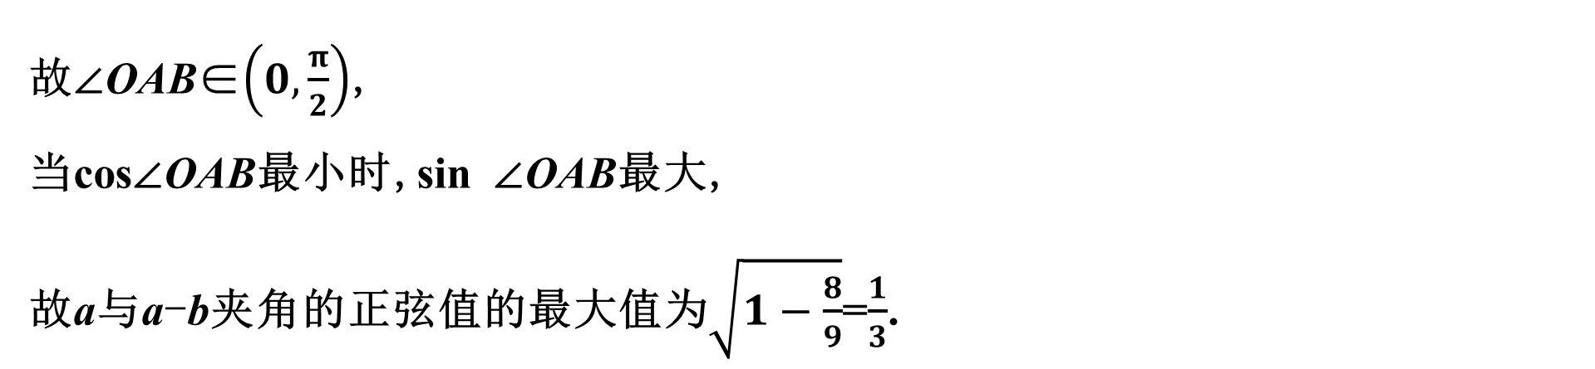
故∠OAB∈$\left(0,\frac{π}{2}\right)$,
当cos∠OAB最小时,sin ∠OAB最大,
故a与a-b夹角的正弦值的最大值为$\sqrt{1−\frac{8}{9}}$=$\frac{1}{3}$.

Slide 22
思维建模
求夹角的最值(范围)问题要根据夹角余弦值的表达式,采用基本不等式或函数的性质进行.

Slide 23

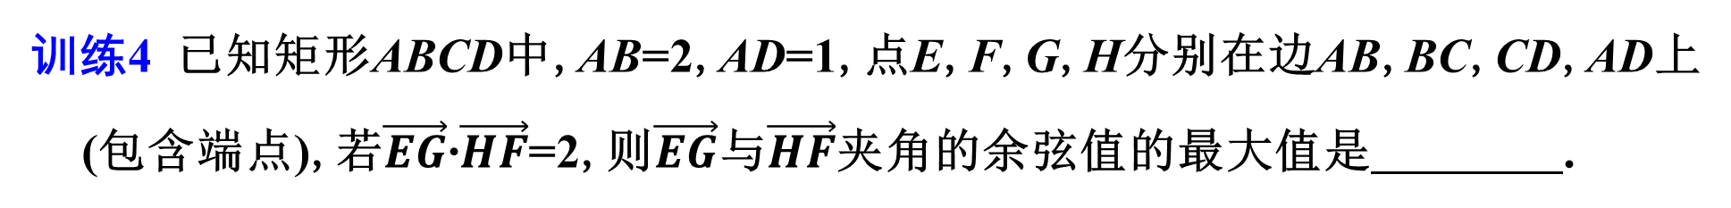
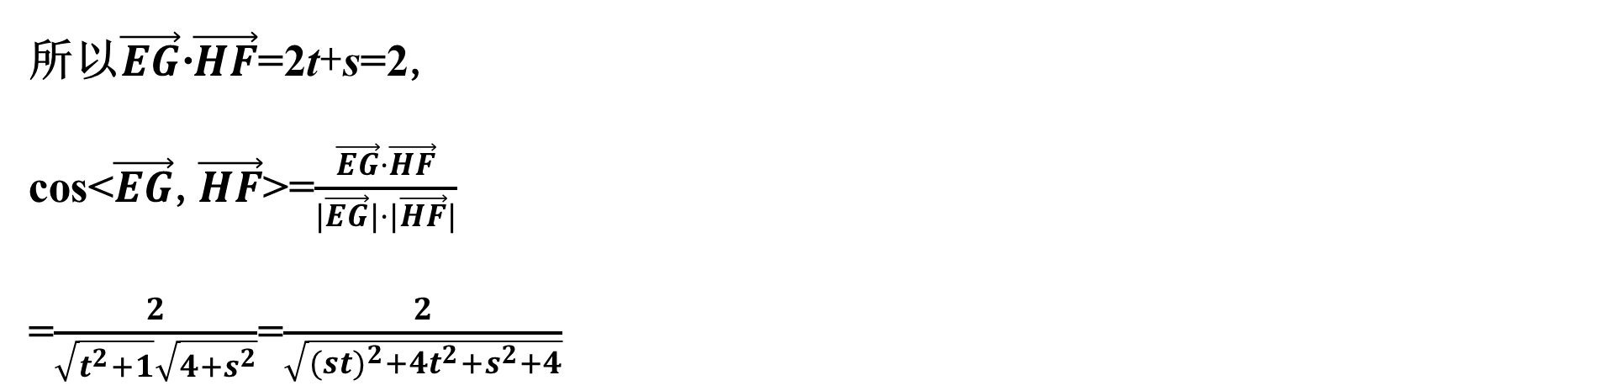
训练4 已知矩形ABCD中,AB=2,AD=1,点E,F,G,H分别在边AB,BC,CD,AD上(包含端点),若$\vec{EG}$·$\vec{HF}$=2,则$\vec{EG}$与$\vec{HF}$夹角的余弦值的最大值是 .
$\frac{4}{5}$
解析 如图建立直角坐标系,则可设$\vec{EG}$=(t,1),$\vec{HF}$=(2,s),-2≤t≤2,-1≤s≤1,
所以$\vec{EG}$·$\vec{HF}$=2t+s=2,
cos<$\vec{EG}$,$\vec{HF}$>=$\frac{\vec{EG}·\vec{HF}}{|\vec{EG}|·|\vec{HF}|}$
=$\frac{2}{\sqrt{t^{2}+1}\sqrt{4+s^{2}}}$=$\frac{2}{\sqrt{{(st)}^{2}+4t^{2}+s^{2}+4}}$

Slide 24

=$\frac{2}{\sqrt{{(st)}^{2}−4st+{(2t+s)}^{2}+4}}$=$\frac{2}{\sqrt{{(st)}^{2}−4st+8}}$=$\frac{2}{\sqrt{{(st−2)}^{2}+4}}$,
当st≤0时,(st-2)²≥4,
当st>0时,由2t+s=2,故s>0,t>0,∴2=2t+s≥2$\sqrt{2st}$,
∴st≤$\frac{1}{2}$,当且仅当s=1,t=$\frac{1}{2}$时取等号,∴st最大值为$\frac{1}{2}$,
∴(st-2)²的最小值为${\left(\frac{1}{2}−2\right)}^{2}$=$\frac{9}{4}$,
此时$\frac{2}{\sqrt{{(st−2)}^{2}+4}}取得最大值为\frac{4}{5}$,
即$\vec{EG}与\vec{HF}夹角的余弦值的最大值为\frac{4}{5}$.

Slide 25
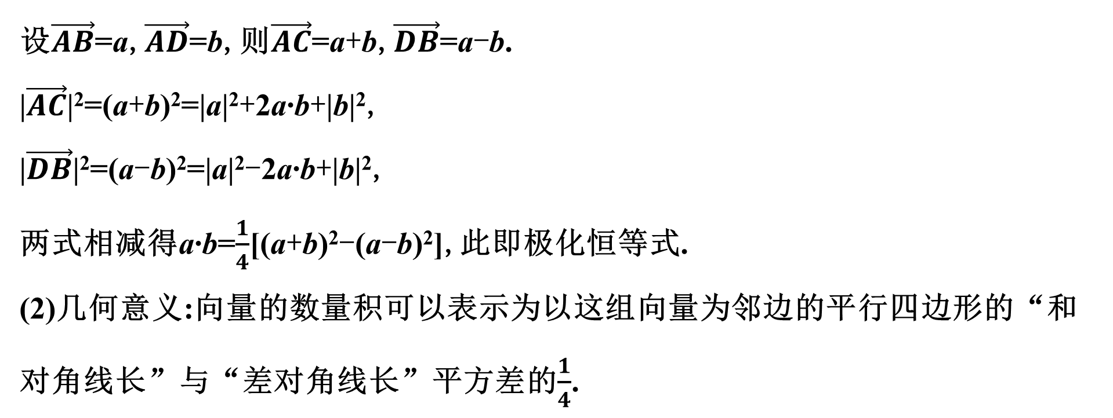
拓展视野 极化恒等式
极化恒等式的证明过程与几何意义
(1)证明过程:如图,
设$\vec{AB}$=a,$\vec{AD}$=b,则$\vec{AC}$=a+b,$\vec{DB}$=a-b.
|$\vec{AC}$|²=(a+b)²=|a|²+2a·b+|b|²,
|$\vec{DB}$|²=(a-b)²=|a|²-2a·b+|b|²,
两式相减得a·b=$\frac{1}{4}$[(a+b)²-(a-b)²],此即极化恒等式.
(2)几何意义:向量的数量积可以表示为以这组向量为邻边的平行四边形的“和对角线长”与“差对角线长”平方差的$\frac{1}{4}$.

Slide 26


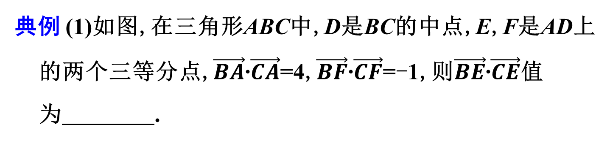
典例 (1)如图,在三角形ABC中,D是BC的中点,E,F是AD上的两个三等分点,$\vec{BA}$·$\vec{CA}$=4,$\vec{BF}$·$\vec{CF}$=-1,则$\vec{BE}$·$\vec{CE}$值为 .
$\frac{7}{8}$
解析 设$\vec{DC}$=a,$\vec{DF}$=b,
$\vec{BA}$·$\vec{CA}$=|$\vec{AD}$|²-|$\vec{BD}$|²=9b²-a²=4,
$\vec{BF}$·$\vec{CF}$=|$\vec{FD}$|²-|$\vec{BD}$|²=b²-a²=-1,
解得b²=$\frac{5}{8}$,a²=$\frac{13}{8}$,
∴$\vec{BE}$·$\vec{CE}$=|$\vec{ED}$|²-|$\vec{BD}$|²=4b²-a²=$\frac{7}{8}$.

Slide 27
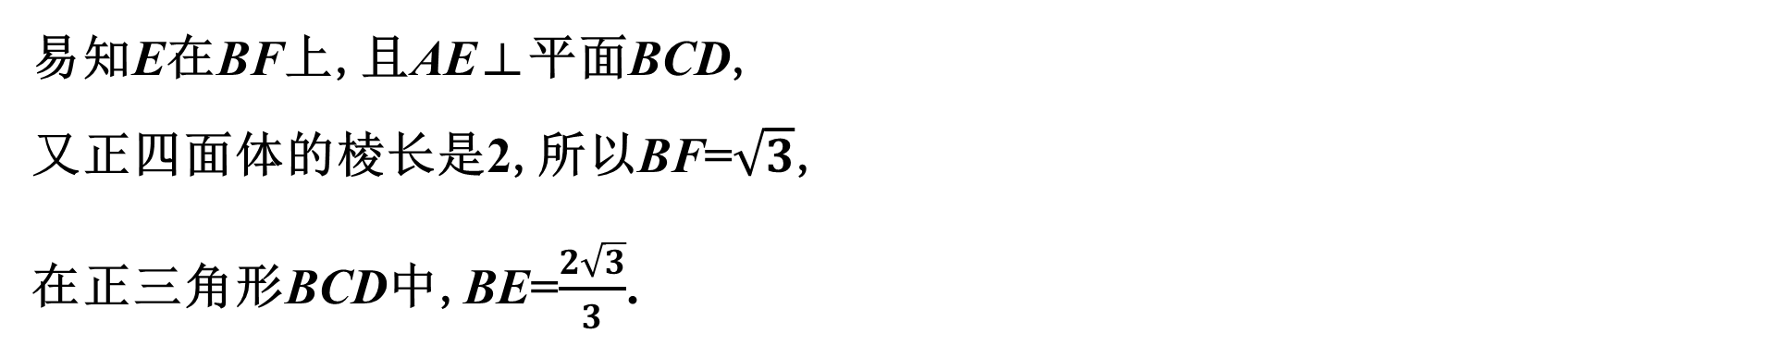

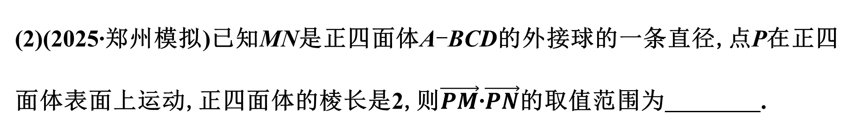
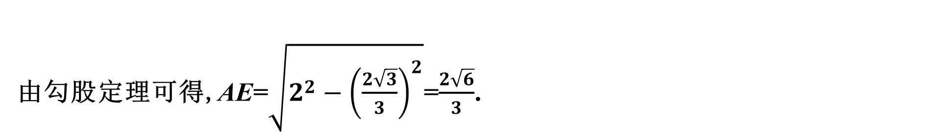
(2)(2025·郑州模拟)已知MN是正四面体A-BCD的外接球的一条直径,点P在正四面体表面上运动,正四面体的棱长是2,则$\vec{PM}$·$\vec{PN}$的取值范围为 .
$\left[−\frac{4}{3},0\right]$
解析 如图,设A点在平面BCD内的射影为E,F为DC的中点,
易知E在BF上,且AE⊥平面BCD,
又正四面体的棱长是2,所以BF=$\sqrt{3}$,
在正三角形BCD中,BE=$\frac{2\sqrt{3}}{3}$.
由勾股定理可得,AE=$\sqrt{2^{2}−{\left(\frac{2\sqrt{3}}{3}\right)}^{2}}$=$\frac{2\sqrt{6}}{3}$.

Slide 28

设外接球半径为R,则(AE-R)²+BE²=R²,
即${\left(\frac{2\sqrt{6}}{3}−R\right)}^{2}$+${\left(\frac{2\sqrt{3}}{3}\right)}^{2}$=R²,解得R=$\frac{\sqrt{6}}{2}$.
法一 易知$\vec{PM}$·$\vec{PN}$=($\vec{PO}$+$\vec{OM}$)·($\vec{PO}$+$\vec{ON}$)=${\vec{PO}}^{2}$+$\vec{PO}$·($\vec{OM}$+$\vec{ON}$)+$\vec{OM}$·$\vec{ON}$,
又因为MN是外接球的一条直径,
所以$\vec{OM}$+$\vec{ON}$=0,且|$\vec{OM}$|=|$\vec{ON}$|=$\frac{\sqrt{6}}{2}$,
因此$\vec{PM}$·$\vec{PN}$=|$\vec{PO}$|²-|$\vec{OM}$|·|$\vec{ON}$|=|$\vec{PO}$|²-$\frac{3}{2}$,

Slide 29

易知|$\vec{PO}$|_{max}=|AO|=$\frac{\sqrt{6}}{2}$,|$\vec{PO}$|_{min}=|$\vec{EO}$|=|$\vec{AE}$|-R=$\frac{\sqrt{6}}{6}$.
所以($\vec{PM}$·$\vec{PN}$)_{min}=(|$\vec{PO}$|_{min})²-$\frac{3}{2}$=$\frac{1}{6}$-$\frac{3}{2}$=-$\frac{4}{3}$,
($\vec{PM}$·$\vec{PN}$)_{max}=(|$\vec{PO}$|_{max})²-$\frac{3}{2}$=$\frac{3}{2}$-$\frac{3}{2}$=0,
因此可知$\vec{PM}$·$\vec{PN}的取值范围为\left[−\frac{4}{3},0\right]$.
法二 由极化恒等式得$\vec{PM}$·$\vec{PN}$=${\vec{PO}}^{2}$-${\vec{OM}}^{2}$=PO²-R²=PO²-$\frac{3}{2}$,
而PO∈$\left[\frac{\sqrt{6}}{6},\frac{\sqrt{6}}{2}\right]$,故$\vec{PM}$·$\vec{PN}的取值范围为\left[−\frac{4}{3},0\right]$.

Slide 30

训练 (2022·北京卷)在△ABC中,AC=3,BC=4,∠C=90°.P为△ABC所在平面内的动点,且PC=1,则$\vec{PA}$·$\vec{PB}$的取值范围是( )
A.[-5,3] B.[-3,5] C.[-6,4] D.[-4,6]
解析 法一 以C为坐标原点,$\vec{CA}$,$\vec{CB}$所在直线分别为x轴、y轴建立平面直角坐标系(图略), 则A(3,0),B(0,4).
设P(x,y),则x²+y²=1,$\vec{PA}$=(3-x,-y),$\vec{PB}$=(-x,4-y),
所以$\vec{PA}$·$\vec{PB}$=x²-3x+y²-4y=${\left(x−\frac{3}{2}\right)}^{2}$+(y-2)²-$\frac{25}{4}$.
D

Slide 31
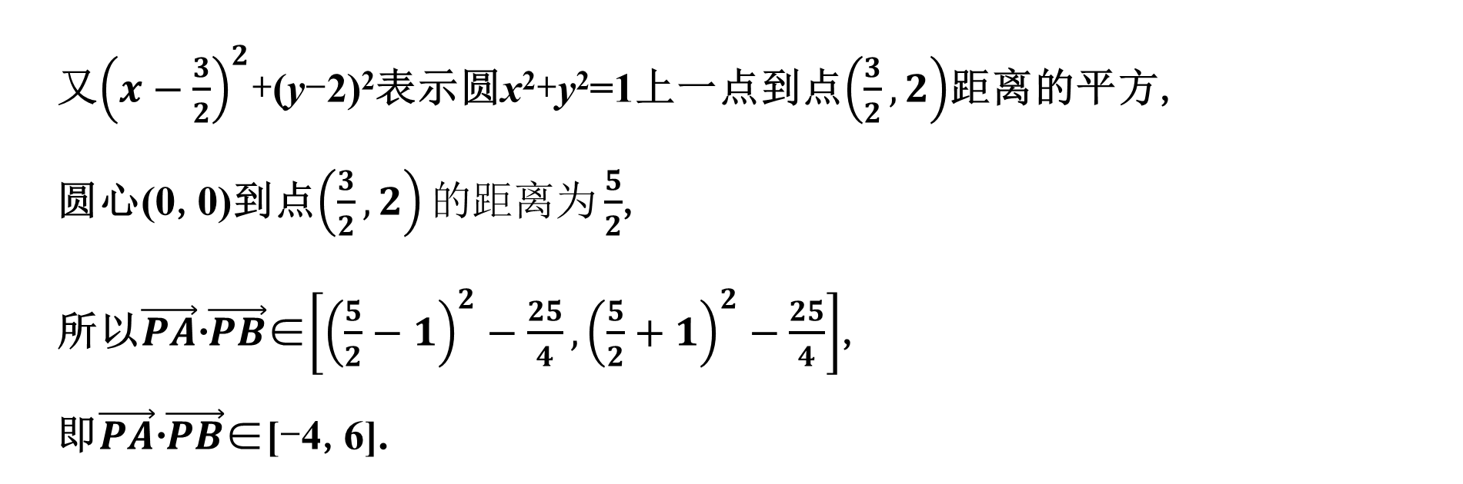
又${\left(x−\frac{3}{2}\right)}^{2}$+(y-2)²表示圆x²+y²=1上一点到点$\left(\frac{3}{2},2\right)$距离的平方,
圆心(0,0)到点$\left(\frac{3}{2},2\right)的距离为\frac{5}{2}$,
所以$\vec{PA}$·$\vec{PB}$∈$\left[{\left(\frac{5}{2}−1\right)}^{2}−\frac{25}{4},{\left(\frac{5}{2}+1\right)}^{2}−\frac{25}{4}\right]$,
即$\vec{PA}$·$\vec{PB}$∈[-4,6].

Slide 32

法二 (极化恒等式)设AB的中点为M,$\vec{CM}与\vec{CP}$的夹角为θ,
由极化恒等式得$\vec{PA}$·$\vec{PB}$=${\vec{PM}}^{2}$-$\frac{1}{4}{\vec{AB}}^{2}$
=($\vec{CM}$-$\vec{CP}$)²-$\frac{25}{4}$
=${\vec{CM}}^{2}$+${\vec{CP}}^{2}$-2$\vec{CM}$·$\vec{CP}$-$\frac{25}{4}$
=$\frac{25}{4}$+1-5cos θ-$\frac{25}{4}$=1-5cos θ,
因为cos θ∈[-1,1],所以$\vec{PA}$·$\vec{PB}$∈[-4,6].

Slide 33
课时对点精练
KESHIDUIDIANJINGLIAN

Slide 34

一、单选题
1.已知平面向量a,b,|a|=1,|b|=$\sqrt{2}$,且a·b=1.若|c|=2,则(a+b)·c的最大值为( )
A.2$\sqrt{5}$ B.10 C.2 D.5
解析 设a+b,c的夹角为θ,
则(a+b)·c=|a+b|·|c|cos θ≤|a+b|·|c|
=$\sqrt{\left|a\right.|^{2}+\left|b\right.|^{2}+2a·b}$·|c|=2$\sqrt{5}$,
当a+b,c同向,即θ=0时取等号.
A

Slide 35

2.已知△ABC中,AB=4,AC=3,cos A=$\frac{1}{3}$,若D为边BC上的动点,则$\vec{AB}$·$\vec{AD}$的取值范围是( )
A.[4$\sqrt{2}$,12] B.[8$\sqrt{2}$,16] C.[4,16] D.[2,4]
解析 由题意得:
$\vec{AD}$=λ$\vec{AB}$+(1-λ)$\vec{AC}$,0≤λ≤1,
$\vec{AB}$·$\vec{AD}$=$\vec{AB}$·[λ$\vec{AB}$+(1-λ)$\vec{AC}$]
=λ${\vec{AB}}^{2}$+(1-λ)|$\vec{AB}$|·|$\vec{AC}$|cos A
=16λ+4-4λ=12λ+4∈[4,16].
C

Slide 36

3.(2025·内江模拟)已知向量a=(m,n),b=(cos θ,sin θ),其中m,n,θ∈R.若|a|=4|b|,则当a·b<λ²恒成立时,实数λ的取值范围是( )
A.(-∞,-$\sqrt{2}$)∪($\sqrt{2}$,+∞) B.(-∞,-2)∪(2,+∞)
C.(-$\sqrt{2}$,2) D.(-2,2)
解析 法一 ∵b=(cos θ,sin θ),|a|=4|b|,
∴设a=4(sin α,cos α),
则a·b=4sin α·cos θ+4cos α·sin θ=4sin(α+θ)∈[-4,4],
若a·b<λ²恒成立,则λ²>4,解得λ>2或λ<-2.
B

Slide 37

法二 ∵b=(cos θ,sin θ),
∴|b|=$\sqrt{cos^{2}θ+sin^{2}θ}$=1,
又|a|=4|b|,∴|a|=4,∴a·b的最大值为4,
则λ²>4,解得λ>2或λ<-2.

Slide 38

4.(2025·铜川模拟)在△ABC中,D是AB边上的点,满足AD=2DB,E在线段CD上(不含端点),且$\vec{AE}$=x$\vec{AB}$+y$\vec{AC}$(x,y∈R),则$\frac{x+2y}{xy}$的最小值为( )
A.3+2$\sqrt{2}$ B.4+2$\sqrt{3}$ C.8+4$\sqrt{3}$ D.8
解析 ∵$\vec{AE}$=x$\vec{AB}$+y$\vec{AC}$(x,y∈R),AD=2DB, ∴$\vec{AE}$=$\frac{3x}{2}\vec{AD}$+y$\vec{AC}$,
又E在线段CD上(不含端点),∴$\frac{3x}{2}$+y=1,且x>0,y>0,
∴$\frac{x+2y}{xy}$=$\frac{1}{y}$+$\frac{2}{x}$=$\left(\frac{1}{y}+\frac{2}{x}\right)\left(\frac{3x}{2}+y\right)$=4+$\frac{3x}{2y}$+$\frac{2y}{x}$≥4+2$\sqrt{3}$,
当且仅当$\frac{3x}{2y}$=$\frac{2y}{x}$,即x=1-$\frac{\sqrt{3}}{3}$,y=$\frac{\sqrt{3}−1}{2}$时,等号成立,
∴$\frac{x+2y}{xy}$的最小值为4+2$\sqrt{3}$.
B

Slide 39


5.(2025·南昌测试)如图,已知正方形ABCD的边长为4,若动点P在以AB为直径的半圆上(正方形ABCD内部,含边界),则$\vec{PC}$·$\vec{PD}$的取值范围为( )
B
A.(0,16) B.[0,16]
C.(0,4) D.[0,4]
解析 法一 以A为坐标原点,建立如图所示的平面直角坐标系,正方形ABCD的边长为4,
则C(4,4),D(0,4),$\vec{CD}$=(-4,0),
取CD的中点E,连接PE,

Slide 40

所以PE的取值范围为$\left[\frac{AD}{2},AE\right]$,即[2,2$\sqrt{5}$],
由于$\vec{PC}$·$\vec{PD}$=($\vec{PE}$+$\vec{EC}$)·($\vec{PE}$+$\vec{ED}$)
=${\vec{PE}}^{2}$-$\frac{{\vec{CD}}^{2}}{4}$,
所以$\vec{PC}$·$\vec{PD}$∈[0,16].
法二 $\vec{PC}$·$\vec{PD}$=${\vec{PE}}^{2}$-${\vec{DE}}^{2}$=PE²-4,
而PE∈[2,2$\sqrt{5}$],
故$\vec{PC}$·$\vec{PD}$∈[0,16].

Slide 41

6.(2025·南京模拟)已知向量a,b满足|a|=1,|b|=2,a·b=0,若向量c满足|a+b-2c|=1,则|c| 的取值范围是( )
A.[1,2] B.$\left[2,\frac{7}{2}\right]$ C.$\left[\frac{\sqrt{3}−1}{2},\frac{\sqrt{3}+1}{2}\right]$ D.$\left[\frac{\sqrt{5}−1}{2},\frac{\sqrt{5}+1}{2}\right]$
解析 法一 由题意可设a=(0,1),b=(2,0),c=(x,y),
则a+b-2c=(2-2x,1-2y),由|a+b-2c|=1,
可得(2-2x)²+(1-2y)²=1,化简可得(x-1)²+${\left(y−\frac{1}{2}\right)}^{2}$=${\left(\frac{1}{2}\right)}^{2}$,
该方程表示以$\left(1,\frac{1}{2}\right)$为圆心,以$\frac{1}{2}$为半径的圆,
D

Slide 42

则|c|表示圆上的点到原点的距离,
而圆心到原点的距离d=$\sqrt{1^{2}+{\left(\frac{1}{2}\right)}^{2}}$=$\frac{\sqrt{5}}{2}$,
所以|c|=$\sqrt{x^{2}+y^{2}}$的取值范围是[d-r,d+r],即$\left[\frac{\sqrt{5}−1}{2},\frac{\sqrt{5}+1}{2}\right]$.
法二 由|a|=1,|b|=2,a·b=0,得|a+b|=$\sqrt{5}$,
又||a+b|-|2c||≤|a+b-2c|=1,
即$\sqrt{5}$-1≤|2c|≤$\sqrt{5}$+1,即|c|∈$\left[\frac{\sqrt{5}−1}{2},\frac{\sqrt{5}+1}{2}\right]$.

Slide 43


7.(2025·沧州调研)如图,△BCD与△ABC的面积之比为2,点P是区域ABDC内任意一点(含边界),且$\vec{AP}$=λ$\vec{AB}$+
μ$\vec{AC}$(λ,μ∈R),则λ+μ的取值范围是( )
C
A.[0,1] B.[0,2] C.[0,3] D.[0,4]
解析 法一 过点P作GH∥BC,交AC,AB的延长线于点G,H,
则$\vec{AP}$=x$\vec{AG}$+y$\vec{AH}$,且x+y=1.
当点P位于D点时,G,H分别位于C′,B′,
∵△BCD与△ABC的面积之比为2,
∴AC′=3AC,AB′=3AB,

Slide 44


故此时有$\vec{AP}$=x$\vec{AG}$+y$\vec{AH}$=x$\vec{AC′}$+y$\vec{AB′}$=x·3·$\vec{AC}$+y·3·$\vec{AB}$=μ$\vec{AC}$+λ$\vec{AB}$,
∴μ=3x,λ=3y,则λ+μ=3x+3y=3.
当点P位于A点时,显然有λ+μ=0.
法二 根据题意,将图形特殊化,设AD垂直平分BC于点O.
∵△BCD与△ABC的面积之比为2,∴DO=2AO.
当点P与点A重合时,可得$\vec{AP}$=0,
此时λ=μ=0,即λ+μ的最小值为0;
当点P与点D重合时,可得$\vec{AP}$=3$\vec{AO}$=3×$\left(\frac{1}{2}\vec{AB}+\frac{1}{2}\vec{AC}\right)$=$\frac{3}{2}\vec{AB}$+$\frac{3}{2}\vec{AC}$,
此时λ=μ=$\frac{3}{2}$,即λ+μ的最大值为3.
∴λ+μ的取值范围为[0,3].

Slide 45

8.平面直角坐标系中,O为坐标原点.已知点A(-2,0),点P(cos θ,sin θ)(θ∈R),则向量$\vec{AO}$与$\vec{AP}$的夹角的取值范围是( )
A.$\left[−\frac{π}{6},\frac{π}{6}\right]$ B.$\left[0,\frac{π}{6}\right]$ C.$\left[−\frac{π}{4},\frac{π}{4}\right]$ D.$\left[0,\frac{π}{4}\right]$
解析 根据题意,设向量$\vec{AO}与\vec{AP}$的夹角为α,点A(-2,0),点P(cos θ,sin θ),
则$\vec{AO}$=(2,0),$\vec{AP}$=(cos θ+2,sin θ),则|$\vec{AO}$|=2,|$\vec{AP}$|=$\sqrt{4cos θ+5}$,
$\vec{AO}$·$\vec{AP}$=2(cos θ+2)=2cos θ+4,
则cos α=$\frac{\vec{AO}·\vec{AP}}{|\vec{AO}|·|\vec{AP}|}$=$\frac{2cos θ+4}{2×\sqrt{4cos θ+5}}$=$\frac{cos θ+2}{\sqrt{4cos θ+5}}$
B

Slide 46

=$\frac{1}{4}\left(\sqrt{4cos θ+5}+\frac{3}{\sqrt{4cos θ+5}}\right)$,
又由$\sqrt{4cos θ+5}$≥1,
则$\sqrt{4cos θ+5}$+$\frac{3}{\sqrt{4cos θ+5}}$≥2$\sqrt{3}$,
当且仅当cos θ=-$\frac{1}{2}$时等号成立,
则cos α≥$\frac{\sqrt{3}}{2}$,又由0≤α≤π,故0≤α≤$\frac{π}{6}$,
即向量$\vec{AO}与\vec{AP}的夹角的取值范围是\left[0,\frac{π}{6}\right]$.

Slide 47

二、多选题
9.(2025·长沙模拟)在梯形ABCD中,AD∥BC,AB=AD=
CD=2,∠ABC=60°,AC与BD交于点M,点N在线段
CD上,则( )
AC
A.$\vec{AM}$=$\frac{2}{3}\vec{AD}$+$\frac{1}{3}\vec{AB}$
B.2S_{△ACD}=3S_{△BCM}
C.$\vec{BM}$·$\vec{BN}$为定值8
D.若$\vec{BN}$=λ$\vec{BM}$+μ$\vec{BC}$,则$\frac{3}{λ}$+$\frac{3}{2μ}$的最小值为$\frac{7\sqrt{3}}{2}$

Slide 48

解析 由题意可得BC=4,BD=AC=2$\sqrt{3}$,
∠BDC=∠CAB=90°,
因为AD∥BC,所以△AMD∽△CMB.
因为BC=2AD,所以CM=2MA,BM=2MD,
所以$\vec{AM}$=$\frac{1}{3}\vec{AC}$=$\frac{1}{3}$($\vec{AB}$+$\vec{BC}$)=$\frac{1}{3}$($\vec{AB}$+2$\vec{AD}$)=$\frac{2}{3}\vec{AD}$+$\frac{1}{3}\vec{AB}$,故A正确;
因为BC=2AD,所以S_{△BMC}=4S_{△DMA},
因为AC=3AM,所以S_{△ACD}=3S_{△AMD},
所以4S_{△ADC}=3S_{△BCM},故B错误;

Slide 49

因为∠BDC=90°,所以$\vec{BM}$·$\vec{BN}$=|$\vec{BM}$||$\vec{BN}$|cos∠DBN
=|$\vec{BM}$|·|$\vec{BD}$|=$\frac{2}{3}$|$\vec{BD}$|²=$\frac{2}{3}$×(2$\sqrt{3}$)²=8,为定值,故C正确;
因为$\vec{BN}$=λ$\vec{BM}$+μ$\vec{BC}$=$\frac{2}{3}$λ$\vec{BD}$+μ$\vec{BC}$,且D,N,C三点共线,
所以$\frac{2}{3}$λ+μ=1,且λ>0,μ>0,
所以$\frac{3}{λ}$+$\frac{3}{2μ}$=$\left(\frac{3}{λ}+\frac{3}{2μ}\right)\left(\frac{2}{3}λ+μ\right)$=$\frac{7}{2}$+$\frac{λ}{μ}$+$\frac{3μ}{λ}$≥$\frac{7}{2}$+2$\sqrt{\frac{λ}{μ}·\frac{3μ}{λ}}$=$\frac{7}{2}$+2$\sqrt{3}$.
当且仅当$\frac{λ}{μ}$=$\frac{3μ}{λ}$,即λ=6-3$\sqrt{3}$,μ=2$\sqrt{3}$-3时,等号成立,故D错误.

Slide 50

10.(2025·苏锡常镇调研)在长方形ABCD中,AB=8,AD=6,点E,F分别为边BC和CD上两个动点(含端点),且EF=5,设$\vec{BE}$=λ$\vec{BC}$,$\vec{DF}$=μ$\vec{DC}$,则( )
A.$\frac{1}{6}$≤λ≤1,$\frac{3}{8}$≤μ≤1
B.λ+μ为定值
C.$\vec{AE}$·$\vec{AF}$的最小值为50
D.|$\vec{AE}$+$\vec{AF}$|的最大值为$\sqrt{265}$
AC

Slide 51

解析 对于A,当F和C重合时,BE=1,此时λ取最小值$\frac{1}{6}$,μ取到最大值1;
当E和C重合时,DF=3,此时μ取最小值$\frac{3}{8}$,λ取到最大值1,A正确;
对于B,当F和C重合时,λ=$\frac{1}{6}$,μ=1,λ+μ=$\frac{7}{6}$;
当E和C重合时,λ=1,μ=$\frac{3}{8}$,λ+μ=$\frac{11}{8}$,B错误;
对于C,$\vec{AE}$·$\vec{AF}$=($\vec{AB}$+$\vec{BE}$)·($\vec{AD}$+$\vec{DF}$)
=($\vec{AB}$+λ$\vec{BC}$)·($\vec{AD}$+μ$\vec{DC}$)=$\vec{AB}$·$\vec{AD}$+λ$\vec{BC}$·$\vec{AD}$+μ$\vec{AB}$·$\vec{DC}$+λμ$\vec{BC}$·$\vec{DC}$
=λ$\vec{BC}$·$\vec{AD}$+μ$\vec{AB}$·$\vec{DC}$=λ${\vec{BC}}^{2}$+μ${\vec{AB}}^{2}$=36λ+64μ,

Slide 52

由EF=5,得${\vec{EF}}^{2}$=25,即($\vec{EC}$+$\vec{CF}$)²=25,
即[(1-λ)$\vec{BC}$+(μ-1)$\vec{DC}$]²=25,即36(1-λ)²+64(μ-1)²=25,
设6(λ-1)=5cos θ,8(μ-1)=5sin θ,θ∈$\left[π,\frac{3π}{2}\right]$,
则36λ+64μ=36×$\left(\frac{5cos θ}{6}+1\right)$+64×$\left(\frac{5sin θ}{8}+1\right)$
=100+30cos θ+40sin θ=100+50sin(θ+φ)$\left(φ为辅助角,tanφ=\frac{3}{4}\right)$,
当sin(θ+φ)=-1时,36λ+64μ取到最小值50,
即$\vec{AE}$·$\vec{AF}$的最小值为50,C正确;

Slide 53

对于D,当μ=1,λ=$\frac{1}{6}$时,
$\vec{AE}$+$\vec{AF}$=$\vec{AB}$+$\vec{BE}$+$\vec{AC}$=2$\vec{AB}$+$\frac{7}{6}\vec{BC}$,
则|$\vec{AE}$+$\vec{AF}$|=$\sqrt{{\left(2\vec{AB}+\frac{7}{6}\vec{BC}\right)}^{2}}$
=$\sqrt{4{\vec{AB}}^{2}+\frac{49}{36}{\vec{BC}}^{2}}$=$\sqrt{4×64+\frac{49}{36}×36}$
=$\sqrt{305}$>$\sqrt{265}$,故D错误.

Slide 54

11.(2025·长春模拟)已知平面向量a,b,c,|a|=2$\sqrt{3}$,|b|=6,a·b=18,且<a-c,b-c>
=60°,则( )
A.a与b的夹角为30°
B.(a-c)·(b-c)的最大值为5
C.|c|的最小值为2
D.若c=xa+yb(x,y∈R),则$\frac{1}{2}$x+y的取值范围是$\left[\frac{1}{3},\frac{7}{6}\right]$
ACD

Slide 55

解析 对于A,由于|a|=2$\sqrt{3}$,|b|=6,a·b=18,所以2$\sqrt{3}$×6×cos<a,b>=18,
则cos<a,b>=$\frac{\sqrt{3}}{2}$,由于0°≤<a,b>≤180°,故a与b的夹角为30°,故A正确;
对于B,设$\vec{OA}$=a,$\vec{OB}$=b,$\vec{OC}$=c,则$\vec{CA}$=a-c,$\vec{CB}$=b-c,
以O为原点,建立如图所示的直角坐标系,有$\vec{OA}$=(2$\sqrt{3}$,0),∠AOB=30°,
由于|a-b|=$\sqrt{{(a−b)}^{2}}$=$\sqrt{12−2×18+36}$=2$\sqrt{3}$,即AB=2$\sqrt{3}$,
故△OAB为等腰三角形,则∠BAx=60°,故B(3$\sqrt{3}$,3).
因为<a-c,b-c>=60°,所以<$\vec{CA}$,$\vec{CB}$>=60°,
则点C在以AB为弦,且使得∠ACB=60°的两个优弧上,如图所示.

Slide 56



故C点所在优弧所在圆的直径为2r=$\frac{2\sqrt{3}}{sin60°}$=4,则其半径r=2,
设该圆的方程为(x-a)²+(y-b)²=4,
将A,B坐标代入,
得$\left\{\begin{matrix}{(2\sqrt{3}−a)}^{2}+b^{2}=4, \\ {(3\sqrt{3}−a)}^{2}+{(3−b)}^{2}=4,\end{matrix} \right.$解得$\left\{\begin{matrix}a=2\sqrt{3}, \\ b=2 \end{matrix} \right.或\left\{\begin{matrix}a=3\sqrt{3}, \\ b=1, \end{matrix} \right.$
则两优弧所在圆的圆心分别为O₁(2$\sqrt{3}$,2),O₂(3$\sqrt{3}$,1),
且两个圆心关于直线AB对称,
设AB的中点为M,

Slide 57

则(a-c)·(b-c)=$\vec{CA}$·$\vec{CB}$=$\frac{{(\vec{CA}+\vec{CB})}^{2}−{(\vec{CA}−\vec{CB})}^{2}}{4}$=$\frac{{(2\vec{CM})}^{2}−{(\vec{BA})}^{2}}{4}$=|$\vec{CM}$|²-3,
而O₂到弦AB的距离d=$\sqrt{r^{2}−{\left(\frac{AB}{2}\right)}^{2}}$=$\sqrt{4−3}$=1,
故|$\vec{CM}$|的最大值为r+1=3,则${\vec{CM}}^{2}$-3的最大值为6,
即(a-c)·(b-c)的最大值为6,故B错误;
对于C,|c|即为|$\vec{OC}$|,结合C点轨迹可知当C在圆O₁上的那段优弧上运动时,
|$\vec{OC}$|会取到最小值,由于O₁O=$\sqrt{{(2\sqrt{3})}^{2}+2^{2}}$=4,
故|$\vec{OC}$|的最小值为4-r=4-2=2,

Slide 58


即|c| 的最小值为2,故C正确;
对于D,结合B项分析可知a=(2$\sqrt{3}$,0),b=(3$\sqrt{3}$,3),
当C在圆O₁上的那段优弧上运动时,圆的方程为(x-2$\sqrt{3}$)²+(y-2)²=4,
设C(2$\sqrt{3}$+2cos θ,2+2sin θ),其中θ∈$\left[\frac{π}{6},\frac{3π}{2}\right]$,
则由c=xa+yb(x,y∈R)可得(2$\sqrt{3}$+2cos θ,2+2sin θ)=x(2$\sqrt{3}$,0)+y(3$\sqrt{3}$,3),
所以$\left\{\begin{matrix}2\sqrt{3}+2cosθ=2\sqrt{3}x+3\sqrt{3}y, \\ 2+2sinθ=3y, \end{matrix} \right.$解得$\left\{\begin{matrix}x=\frac{\sqrt{3}}{3}cosθ−sinθ, \\ y=\frac{2}{3}sinθ+\frac{2}{3}, \end{matrix} \right.$

Slide 59


即$\frac{1}{2}$x+y=$\frac{1}{3}$sin$\left(θ+\frac{π}{3}\right)$+$\frac{2}{3}$,所以$\frac{1}{3}$≤$\frac{1}{2}$x+y≤1;
当C在圆O₂上的那段优弧上运动时,
圆的方程为(x-3$\sqrt{3}$)²+(y-1)²=4,
设C(3$\sqrt{3}$+2cos α,1+2sin α),其中α∈$\left[−\frac{5π}{6},\frac{π}{2}\right]$,
则由c=xa+yb(x,y∈R)可得(3$\sqrt{3}$+2cos α,1+2sin α)=x(2$\sqrt{3}$,0)+y(3$\sqrt{3}$,3),
所以$\left\{\begin{matrix}3\sqrt{3}+2cosα=2\sqrt{3}x+3\sqrt{3}y, \\ 1+2sinα=3y, \end{matrix} \right.$

Slide 60

解得$\left\{\begin{matrix}x=\frac{\sqrt{3}}{3}cosα−sinα+1, \\ y=\frac{2}{3}sinα+\frac{1}{3}, \end{matrix} \right.$
即$\frac{1}{2}$x+y=$\frac{1}{3}$sin$\left(α+\frac{π}{3}\right)$+$\frac{5}{6}$,
所以$\frac{1}{2}$≤$\frac{1}{2}$x+y≤$\frac{7}{6}$.
综上所述,$\frac{1}{2}$x+y的取值范围为$\left[\frac{1}{3},\frac{7}{6}\right]$,故D正确.

Slide 61



三、填空题
12.(2025·石家庄模拟)已知向量a=(m,1),b=(4-n,2),m>0,n>0,若a∥b,则$\frac{1}{m}$+$\frac{4}{n}$的最小值为 .
$\frac{3}{2}$+$\sqrt{2}$
解析 ∵a∥b,∴2m=4-n,∴$\frac{1}{4}$(2m+n)=1,
∴$\frac{1}{m}$+$\frac{4}{n}$=$\left(\frac{1}{m}+\frac{4}{n}\right)$·$\frac{1}{4}$(2m+n)=$\frac{1}{4}\left(6+\frac{n}{m}+\frac{8m}{n}\right)$≥$\frac{1}{4}\left(6+2\sqrt{\frac{n}{m}·\frac{8m}{n}}\right)$=$\frac{3}{2}$+$\sqrt{2}$,
当且仅当$\frac{n}{m}$=$\frac{8m}{n}$,且2m+n=4,即m=2$\sqrt{2}$-2,n=8-4$\sqrt{2}$时,等号成立.

Slide 62



13.(2025·济南模拟)在△ABC中,D为AC上一点且满足$\vec{AD}$=$\frac{1}{3}\vec{DC}$,若P为BD上一点,且满足$\vec{AP}$=λ$\vec{AB}$+μ$\vec{AC}$,λ,μ为正实数,则λμ的最大值为 .
$\frac{1}{16}$
解析 ∵λ,μ为正实数,$\vec{AD}$=$\frac{1}{3}\vec{DC}$,故$\vec{AC}$=4$\vec{AD}$,
∴$\vec{AP}$=λ$\vec{AB}$+4μ$\vec{AD}$,
又P,B,D三点共线,∴λ+4μ=1,
∴λμ=$\frac{1}{4}$·λ·4μ≤$\frac{1}{4}{\left(\frac{λ+4μ}{2}\right)}^{2}$=$\frac{1}{16}$,当且仅当λ=$\frac{1}{2}$,μ=$\frac{1}{8}$时取等号,故λμ的最大值为$\frac{1}{16}$.

Slide 63



14.(2025·成都诊断)已知在直角梯形ABCD中,AD∥BC,∠ADC=90°,AD=2,
BC=1,P是腰DC上的动点,则|2$\vec{PA}$+3$\vec{PB}$|的最小值为 .
7
解析 以D为坐标原点,$\vec{DA}$,$\vec{DC}$分别为x,y轴的正方向建立平面直角坐标系,如图所示,
设C(0,a),P(0,b),B(1,a),A(2,0),0≤b≤a,
则2$\vec{PA}$+3$\vec{PB}$=2(2,-b)+3(1,a-b)=(7,3a-5b),
|2$\vec{PA}$+3$\vec{PB}$|=$\sqrt{49+{(3a−5b)}^{2}}$≥7,
当且仅当b=$\frac{3a}{5}$时取得最小值7.

